Slide 1

Analisi dei dati relativi al popolo francese per lo studio delle ultime proteste.
PROGETTO DI BIG DATA
Studenti:
CHIARA CAPORALE 67463 MANUELE CAPECE 67468 GIANFRANCO MANFREDA 68856 GIANFRANCO CANORA 66543
Docente: Prof. CARLO SARTIANI
ANNO ACCADEMICO 2022-2023

Slide 2
SCENARIO FRANCIA
Ad inizio anno è scoppiata una rivolta che ha toccato tutta la Francia, da Lione a Marsiglia, fino arrivare a Parigi, con un’intensificazione nei mesi di marzo e aprile
Causa:
Riforma del sistema pensionistico attuata dal Presidente della Repubblica Emmanuel Macron.

Slide 3
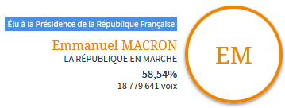
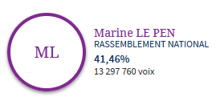
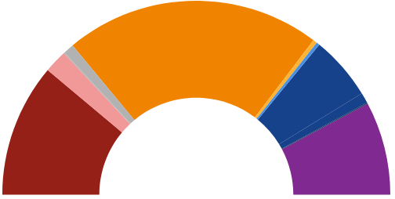
ELEZIONI
Aprile 2022 elezioni presidenziali
Maggio 2022 elezioni legislative
ENS 38,57%
LR
6,69%
NUP 31,60
RN 17,50%

Slide 4
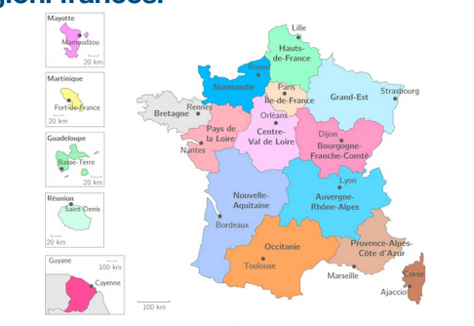
REGIONI DI INTERESSE
Pays de la Loire
Nouvelle-Aquitaine
Auvergne-Rhône-Alpes
Occitanie
Provence-Alpes-Côte d’Azur
Corse
DOM-TOM

Slide 5
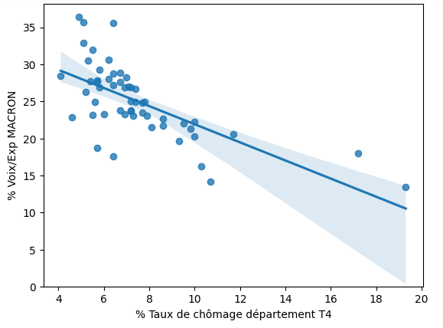
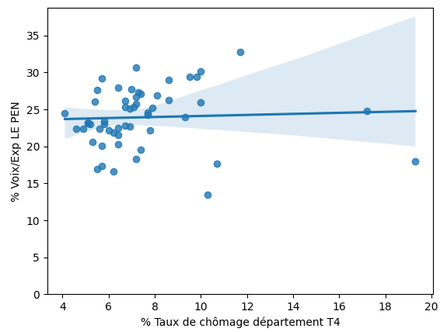
DISOCCUPAZIONE VS VOTI

Slide 6
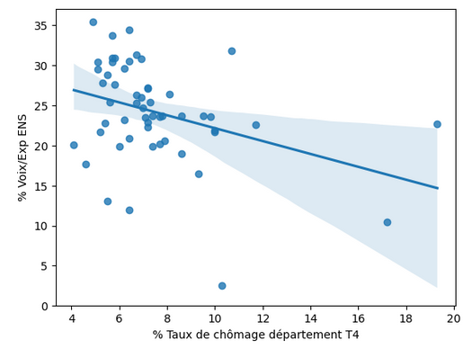
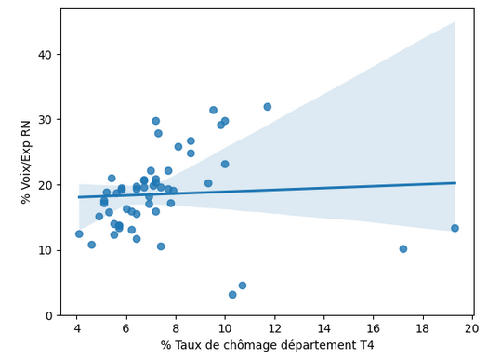
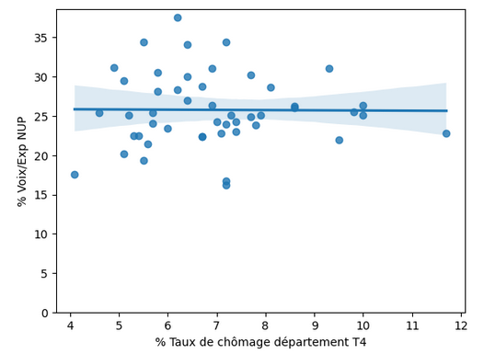
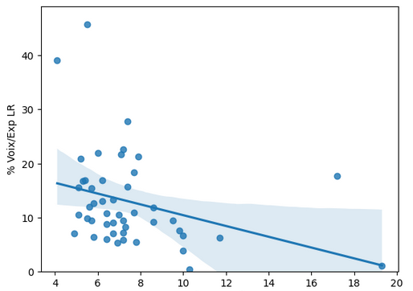
DISOCCUPAZIONE vs PARTITI

Slide 7
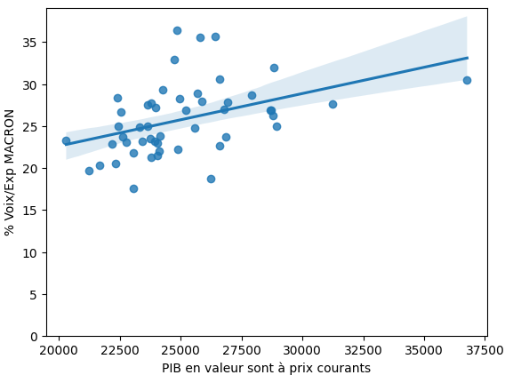
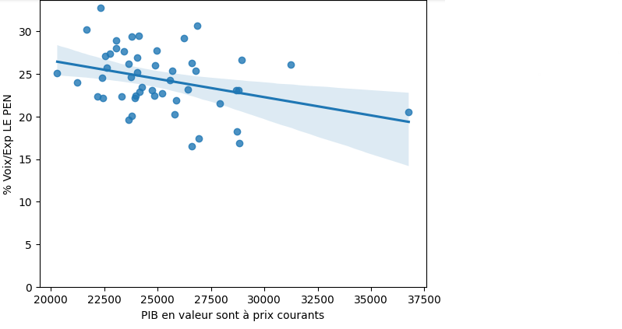
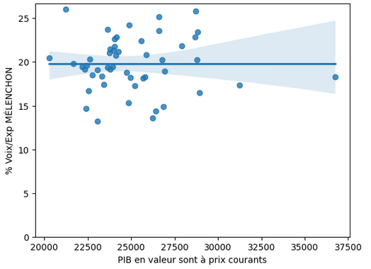
REDDITO PRO-CAPITE vs VOTI

Slide 8
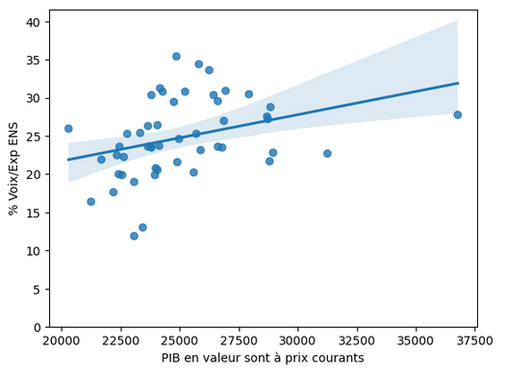
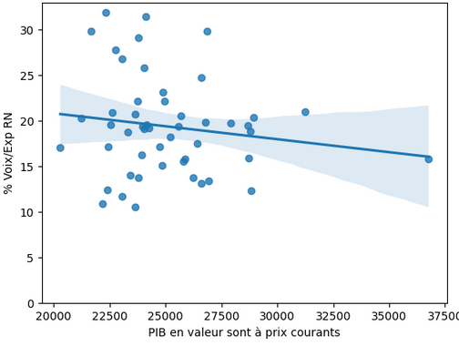
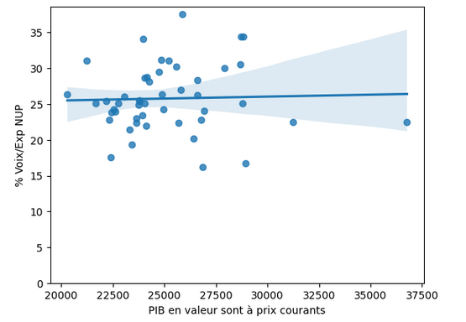
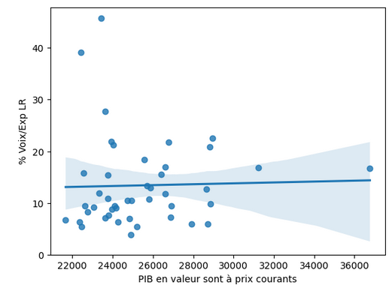
REDDITO PRO-CAPITE vs PARTITI

Slide 9
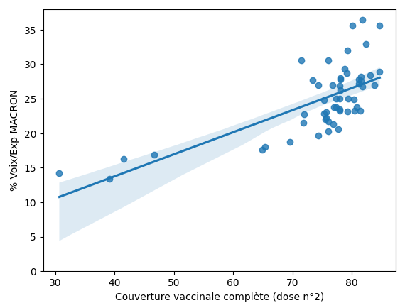
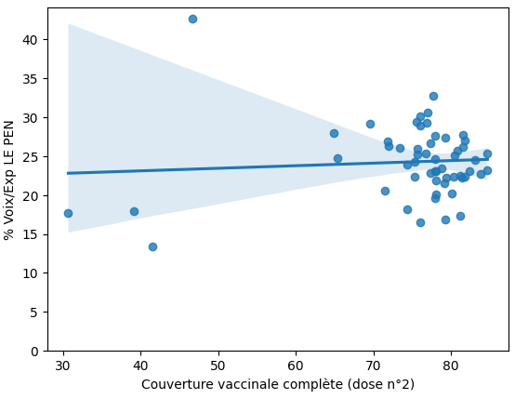
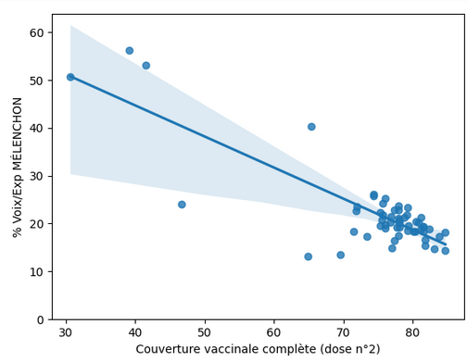
VACCINI COVID vs VOTI

Slide 10
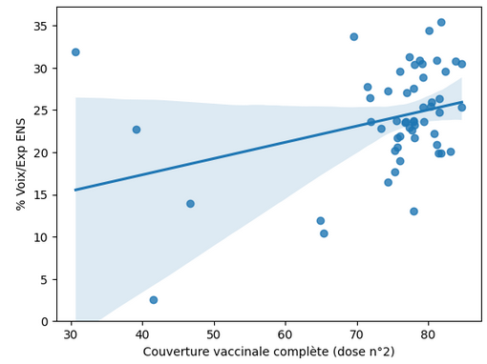
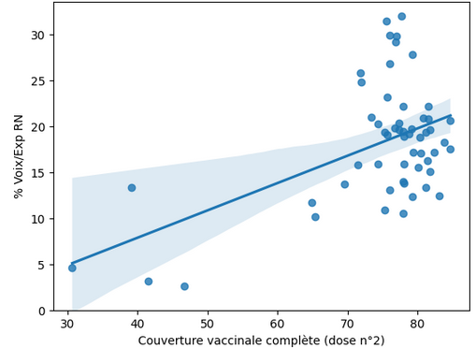
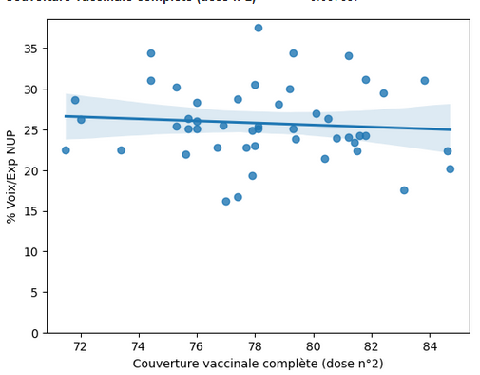
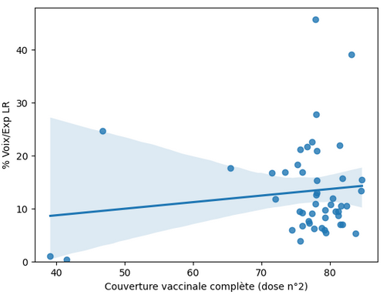
VACCINI COVID vs PARTITI

Slide 11
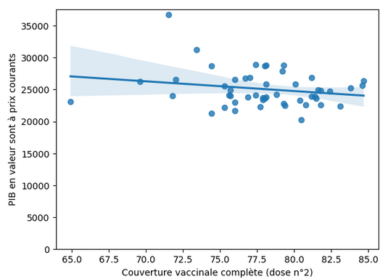
VACCINI COVID vs REDDITO PRO CAPITE
VACCINI COVID vs TASSO DI DISOCCUPAZIONE

Slide 12
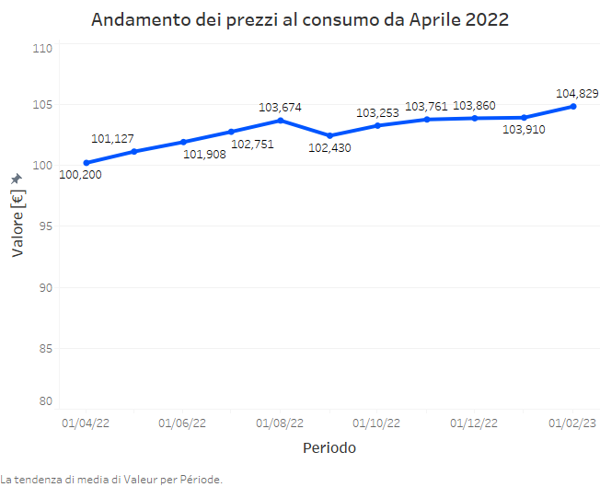
INFLAZIONE

Slide 13
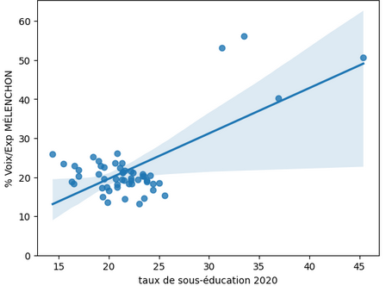
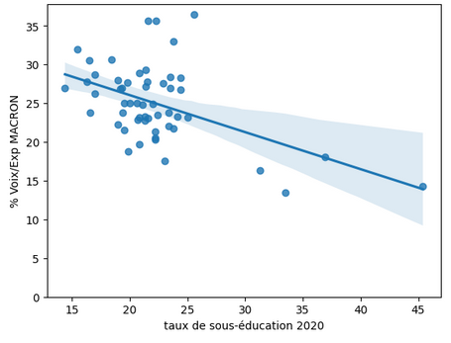
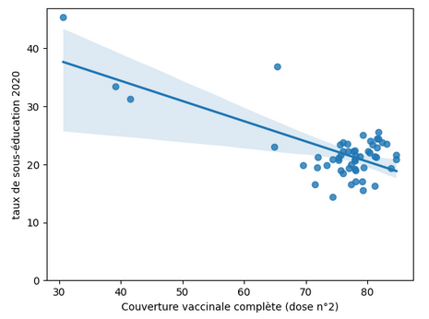
TASSO DI ISTRUZIONE
Tasso di poca istruzione e % voti Macron
Tasso di poca istruzione e % voti Mélenchon
Copertura vaccinale completa e tasso di poca istruzione

Slide 14
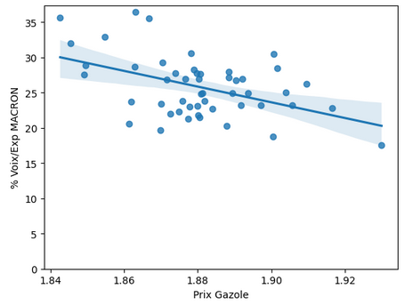
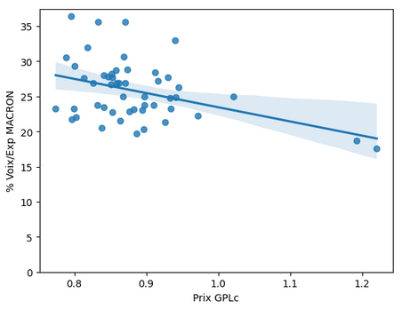
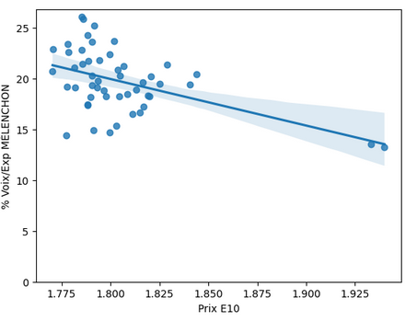
ANDAMENTO DEI PREZZI DEL CARBURANTE
Prezzo del Gasolio e del GPL e % voti Macron
Prezzo E10 e % voti Mélenchon

Slide 15
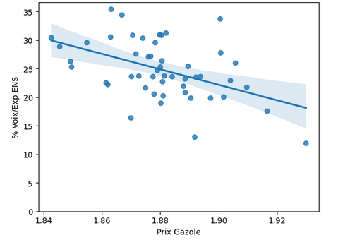
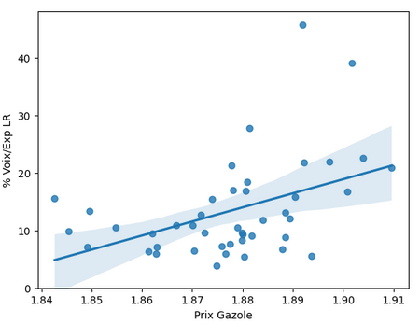
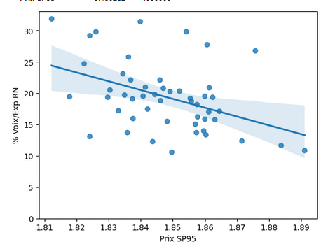
Prezzo del Gasolio e % voti al partito ‘ENS’
Prezzo del Gasolio e % voti al partito ‘LR’
Prezzo SP95 e % voti al partito ‘RN’

Slide 16
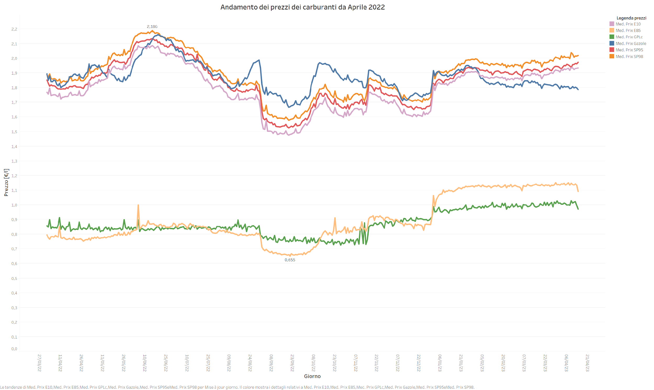
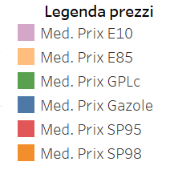

Slide 17
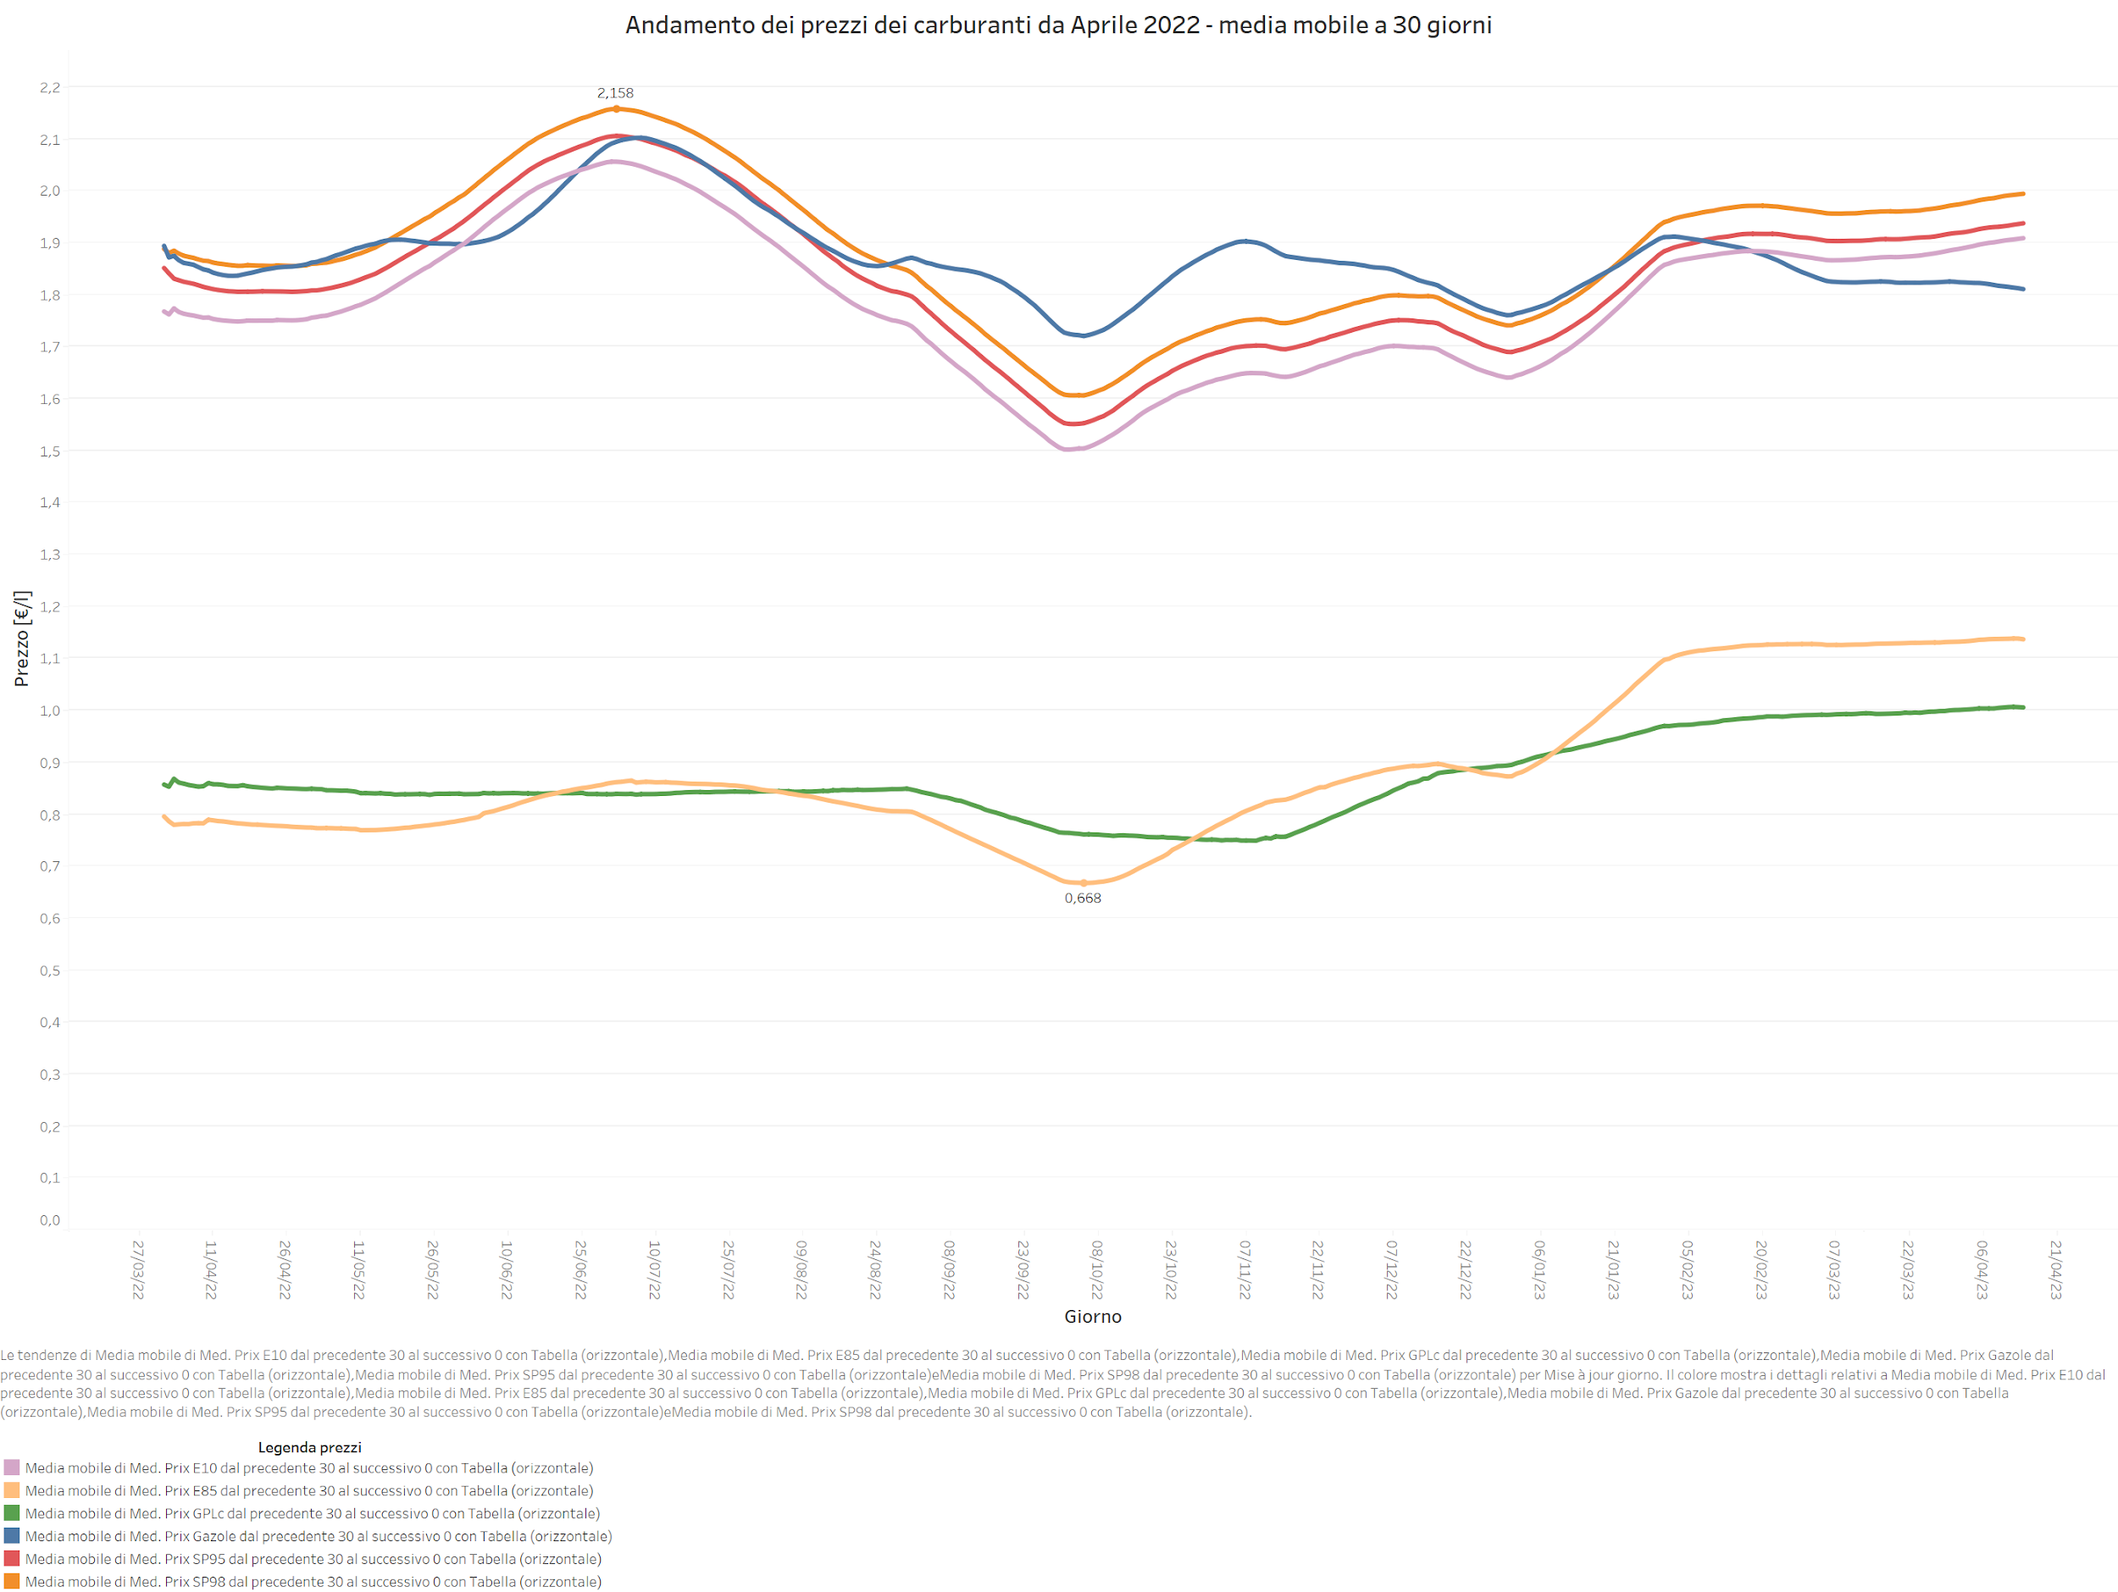
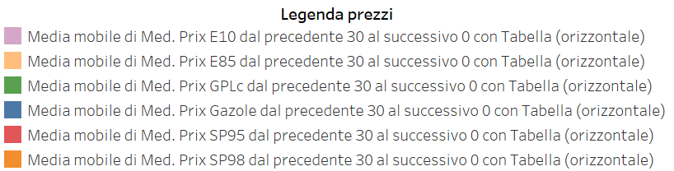

Slide 18
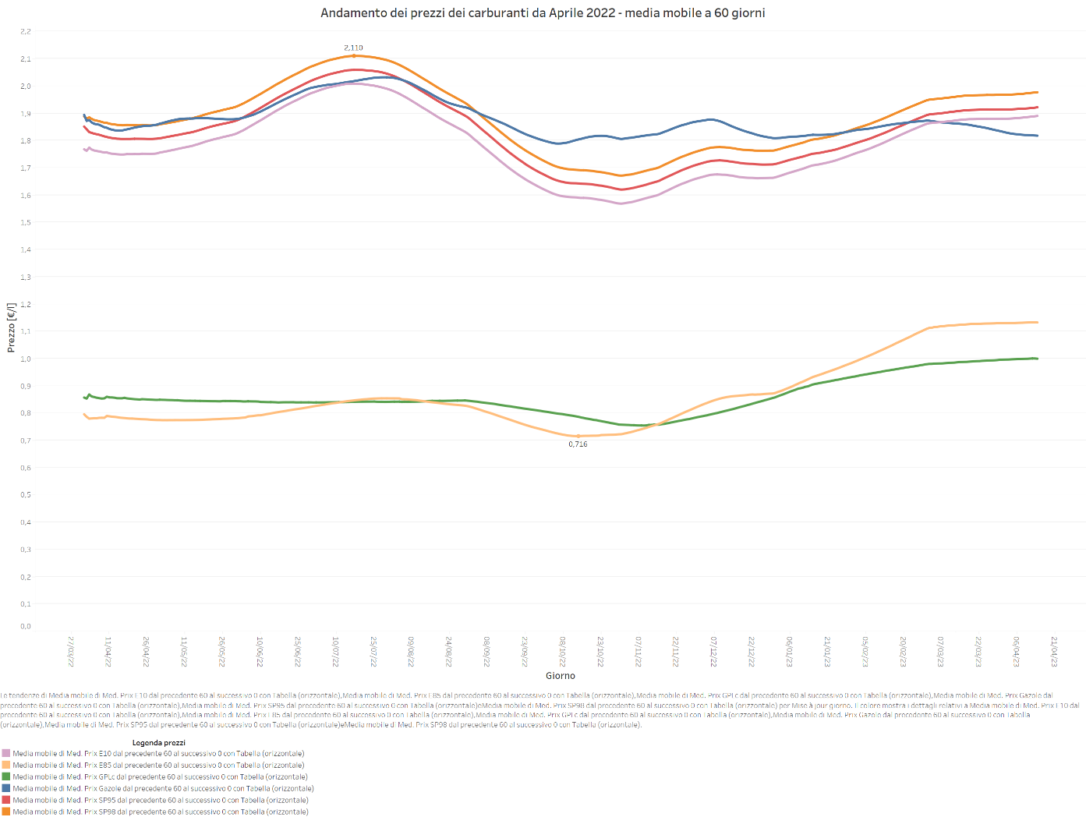
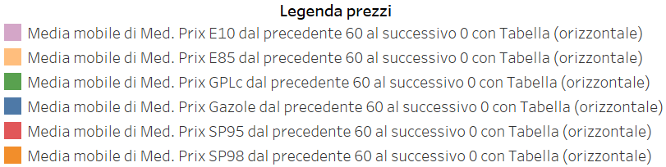

Slide 19
CONSIDERAZIONI FINALI
Si è condotta un’analisi per capire i motivi che hanno spinto i francesi, nelle regione di interesse, a votare Macron e a ribellarsi poco dopo, nonostante fosse chiaro il suo programma politico.
Si evince dunque come i dipartimenti con:
maggior tasso di disoccupazione
maggior tasso di inflazione
poca istruzione
copertura vaccinale non completa o assente
si sono rivelati maggiormente contrari alla vittoria del presidente Francese

